Slide 1
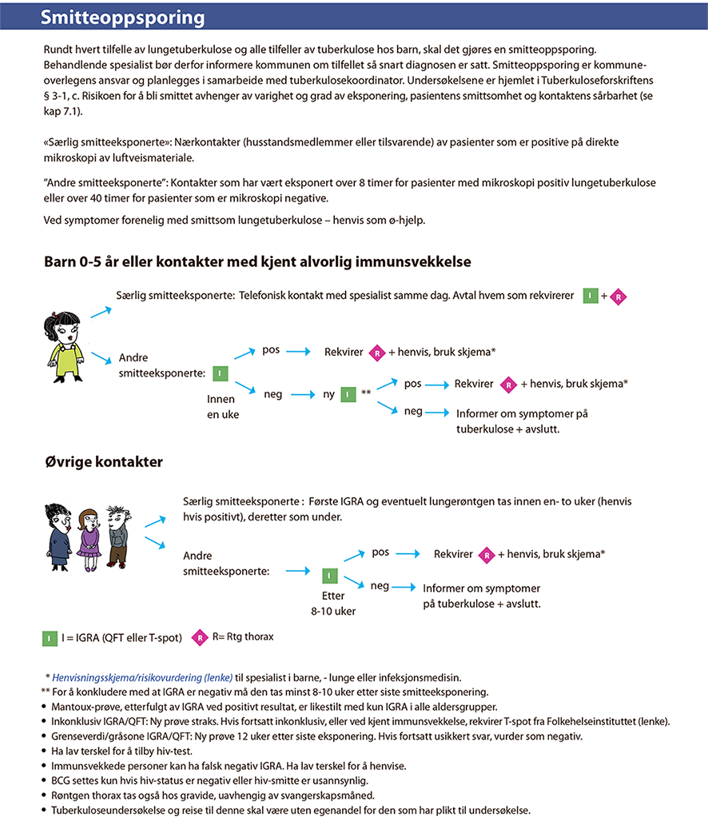
Side 2, Flytskjema tuberkulose – for undersøkelse og smittesporing
Kilde: Tuberkuloseveilederen, Flytskjema tuberkulose: for undersøkelse og smittesporing,

